Slide 1
10934: Dropping water balloons
★★★★☆
題組：Problem Set Archive with Online Judge
題號：10934: Dropping water balloons
解題者：蔡權昱
解題日期：2008年6月12日
題意：某間大學要迎接一年級新生,他們打算向新生們丟水球.可是當他們充好水之後發現, 這些水球太堅固了, 有時候連從很高的樓層丟下來都不會破. 所以他們向你求救, 希望你幫他們找出至少要從第幾層樓丟, 水球才會破掉. 可是偏偏你又很懶惰, 你希望花最少次的試驗, 就知道水球會在哪一層樓破掉.

Slide 2
題意(續)：
題目會給你k(1≤k≤100)個水球,樓層高度n(int64), 你必須回答最少要試幾次,才會知道水球會在哪一層樓破掉. 如果需要超過63次試驗, 請輸出:
“More than 63 trials needed.”
題意範例：
  假設你只有1顆水球, 且樓層高度n層 , 你知道至少需要試n 次(worst case), 你才知道水球會在哪一層樓破掉.
  如果你有2顆水球, 且樓層高度5層, 你就最少要3次, 才會知道水球在哪一層樓破掉. (why?)

Slide 3
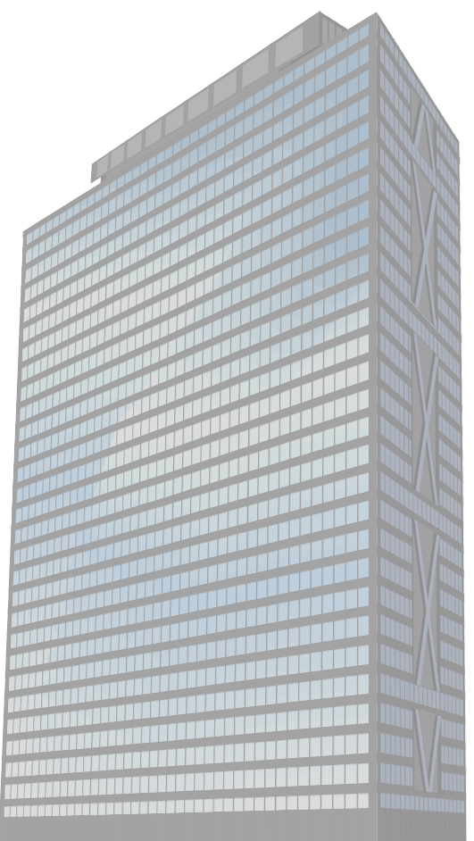

題意範例(續)：
2顆水球, 高度5樓, 3次.

Slide 4
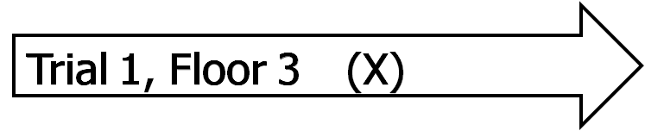

題意範例(續)：
2顆水球, 高度5樓, 3次.

Slide 5
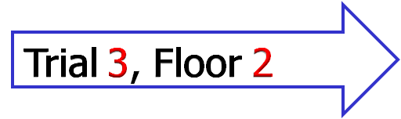
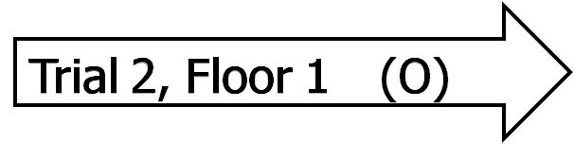
題意範例(續)：
2顆水球, 高度5樓, 3次.

Slide 6

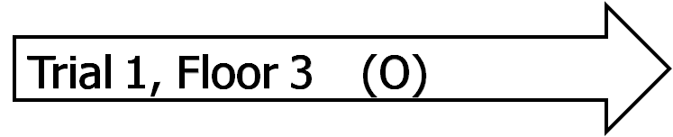
題意範例(續)：
2顆水球, 高度5樓, 3次.

Slide 7
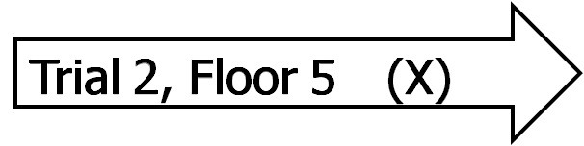
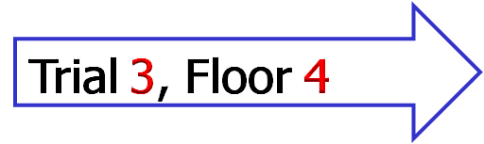
題意範例(續)：
2顆水球, 高度5樓, 3次.

Slide 8
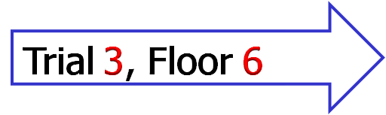

題意範例(續)：
2顆水球, 高度5樓, 3次.

Slide 9
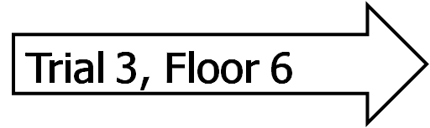
題意範例(續)：
2顆水球, 高度5樓, 3次.
2顆, 5樓, ?次

Slide 10
題意範例(續)：
2顆水球, 高度5樓, 3次.
2顆, 5樓, ?次
2顆, 3次, 可以測到6樓

Slide 11
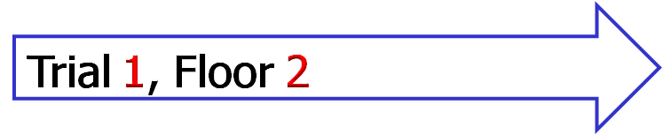
題意範例(續)：
2顆水球, 2次.

Slide 12
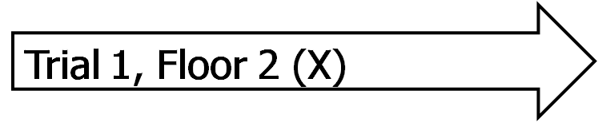

題意範例(續)：
2顆水球, 2次.

Slide 13


題意範例(續)：
2顆水球, 2次.

Slide 14
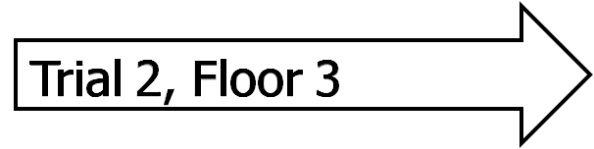
題意範例(續)：
2顆水球, 2次.
可以測到3樓.

Slide 15

題意範例(續)：
k顆水球, m次.

Slide 16
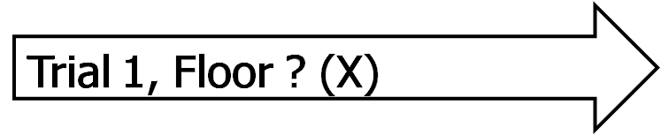
題意範例(續)：
k顆水球, m次.
K-1顆水球, m-1次

Slide 17
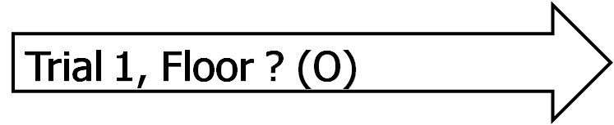
題意範例(續)：
k顆水球, m次.
K顆水球, m-1次
K-1顆水球, m-1次

Slide 18
題意範例(續)：
k顆水球, m次.
ans (k,m) = ans (k,m-1) +
1 +
ans (k-1, m-1)
K顆水球, m-1次
K-1顆水球, n-1次

Slide 19
到幾樓 | 幾次=1 | 2 | 3 | 4 | 5 | 6
水球=1 | 1 | 2 | 3 | 4 | 5 | 6
2 | 1 | 3 | 6 | 10 | 15 | 21
3 | 1 | 3 | 7 | 14 | 25 | 41
4 | 1 | 3 | 7 | 15 | 30 | 56
5 | 1 | 3 | 7 | 15 | 31 | 62
6 | 1 | 3 | 7 | 15 | 31 | 63

Slide 20
解法：DP + Binary Search
解法範例：無

Slide 21
討論：
(1) 時間複雜度: O(k*trial) = O(6300)
(2) 一定要做的★★★★題

